Slide 1
전국 모텔 통합 서비스
야하자
한번 더 해요
조윤행.김영재.배한주.황인배

Slide 2
2.설계
1.분석
3.구현
INDEX

Slide 3
1.분석

Slide 4



분석 - 요구사항 분석
유휴방이 늘어나서
매출이 줄어든다
처음가는 지역에 숙박업소에
대한 정보가 부족하다.

Slide 5
분석 - 요구사항 분석
검색 - 모텔정보제공 - 찜 - 예약 - 포인트- 리뷰

Slide 6


분석 - Case
Guest User
Host User
Administer

Slide 7
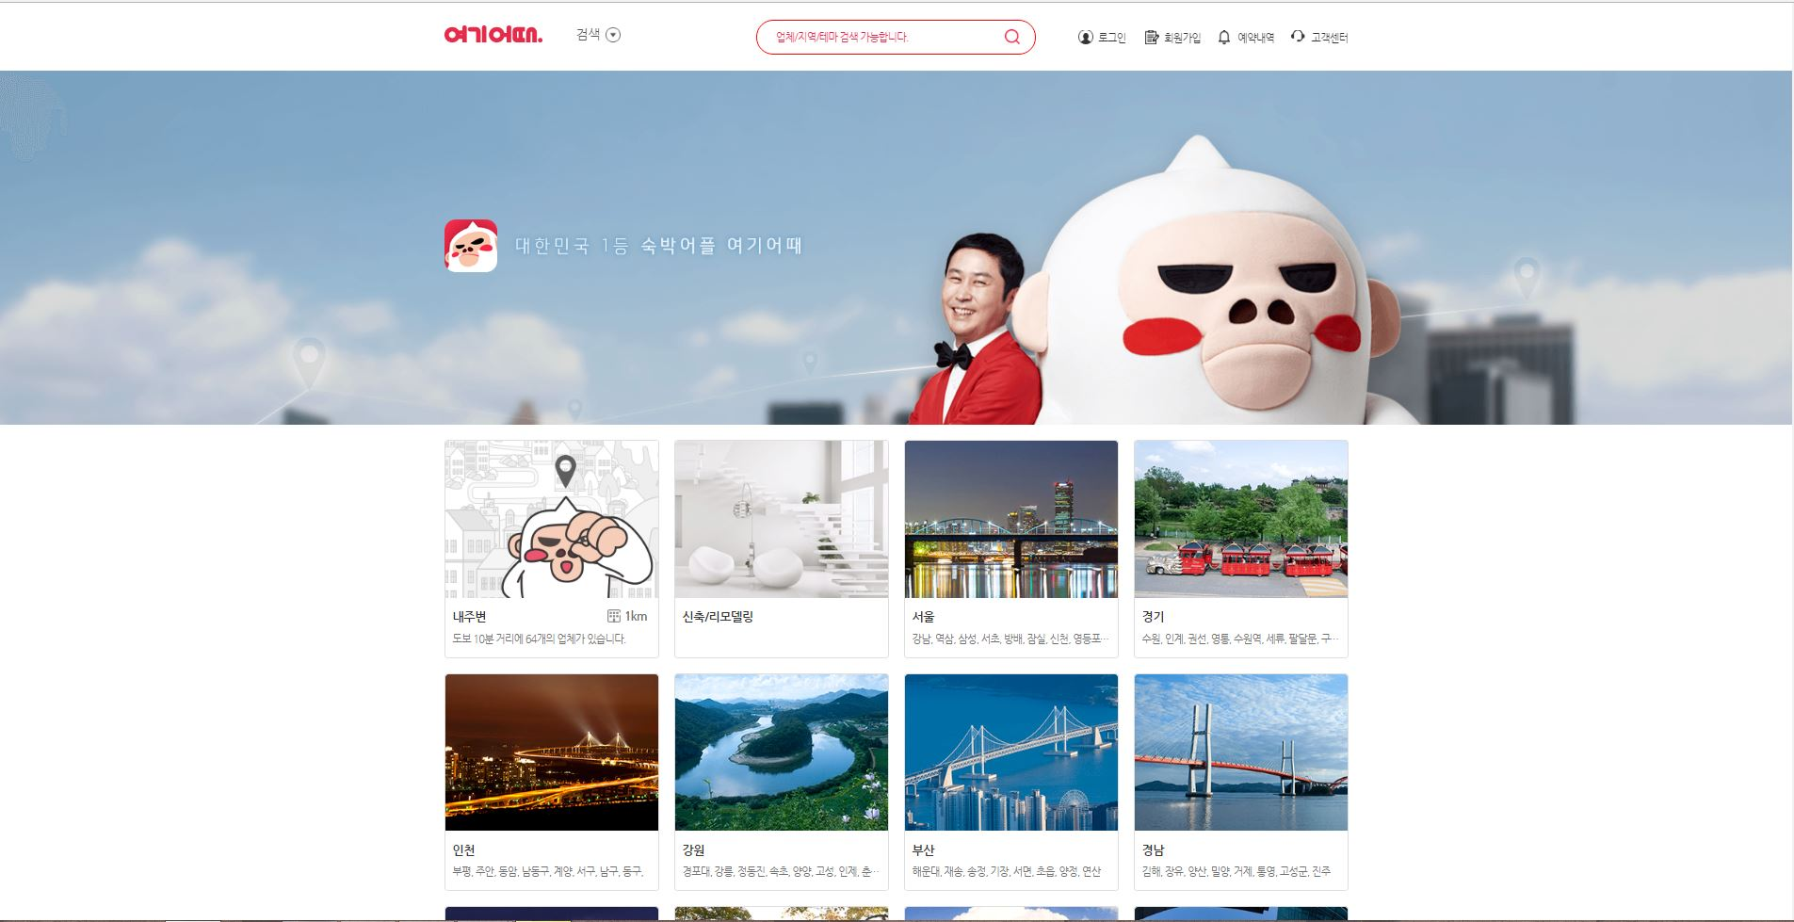
분석 - 벤치마킹
https://www.goodchoice.kr/

Slide 8
분석 - 벤치마킹
기존서비스와의 차이
빠진 기능
추가된 기능
메시지함 쿠폰함 공략집
이달의 Top10업소

Slide 9
2.설계

Slide 10
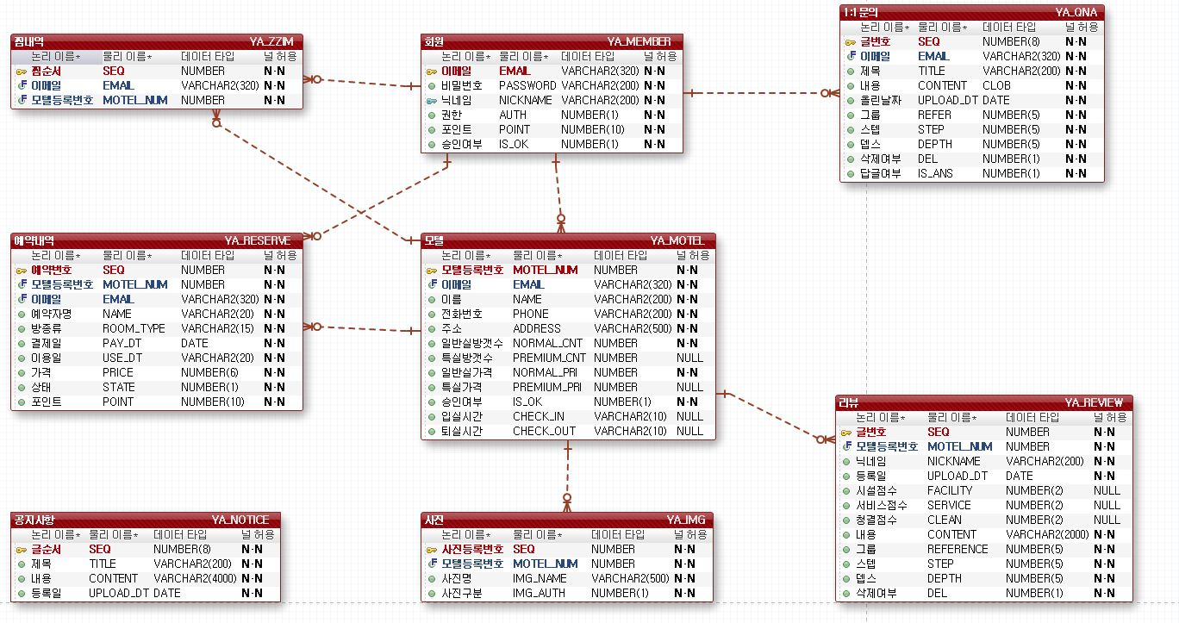
설계 – DB설계

Slide 11
THANK YOU.

